Slide 1
ESS(US4_PE)와 ASC(JG) 사양 비교
1) CAN 도메인 및 DB
2) 제어로직(차종간의 작동조건, 기능차이)
3) MCU 사양
4) SWP/OTA 적용 여부
2. JG ASC 개발 일정 및 운영안
‘25.07.09
대동모빌리티연구소 제어팀 석정수 연구원

Slide 2
1-1) CAN 도메인 및 DB
CAN Domain :
구분 | 차종
 | ESS_PE ESS | JG ASC
CAN Domain | Body CAN | Body CAN
CAN DB : ESS_ASC CAN DB.xlsx 파일 첨부

Slide 3
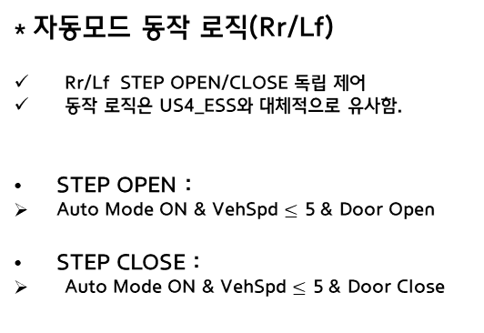
1-2) US4_PE ESS / JG ASC 제어 로직 비교
구분 | 제어로직(STEP)
 | DOOR SIG
US4_PE ESS (자동모드) | OPEN/CLOSE
구분 | 제어로직(STEP)
 | AVN SIG | DOOR SIG
JG ASC (수동모드) | OPEN/CLOSE
JG ASC (자동모드) |  | OPEN/CLOSE
* 동작 로직(Rr)
* 자동모드 동작 로직(Rr/Lf)
Rr/Lf STEP OPEN/CLOSE 독립 제어
동작 로직은 US4_ESS와 대체적으로 유사함.
STEP OPEN :
Auto Mode ON & VehSpd $≤$ 5 & Door Open
STEP CLOSE :
Auto Mode ON & VehSpd $≤$ 5 & Door Close
* 수동모드 동작 로직(Rr/Lf)
AVN 인터페이스 설정
STEP OPEN :
Step_SW ON & VehSpd=0 & GEAR=P & Door Open
STEP CLOSE :
Step_SW ON & VehSpd=0 & Door Close
Step_SW OFF & VehSpd=0 & Door Close
Step_SW OFF & VehSpd>4 & Door Open
Step_SW ON & VehSpd>4 & Door Open
Step_SW OFF & VehSpd>4 & Door Close
Step_SW ON & VehSpd>4 & Door Close
* 기능
Hard-wiring : Sleep 모드 진입
CAN-FD SIG(RH) : Open/Close 동작 제어
2-wire Motor (VCC, HallOutput & GND)
* 기능
CAN통신 : Sleep 모드 진입
CAN-FD(RH), LIN SIG(LH) : Open/Close 동작 제어
3-wire Motor (VCC / HallOutput / GND)

Slide 4
1-3) MCU 사양
1-4) SWP/OTA 적용 여부
구분 |  | MCU 요구사항
 |  | JG ASC | US4_PE ESS
Model |  | R7F7016954AFPC | FS32K116LAT0MLFT
Manufacturer |  | RENESAS | NXP
AutoSAR | (적용여부) | O | X
ADC |  | 12bit | 12bit
CPU | Core | G3KH | ARM Cortex M0+
Memory | Program Memory size | 512kB | 128kB
통신 | HSCAN [ch] | 1 | 1
 | CANFD [ch] | 1 | 1
 | Ethernet [ch]
 | LIN [ch] | 1
 | SPI [ch]
 | I2C [ch]
동작 전압 |  | 3 ~ 5.5V | 2.7 ~ 5.5V
동작 온도 |  | -40 ~ 105˚C | -40 ~ 125˚C
PKG(pin) |  | LQFP-48 | LQFP-48
SWP/OTA |  | X | X

Slide 5
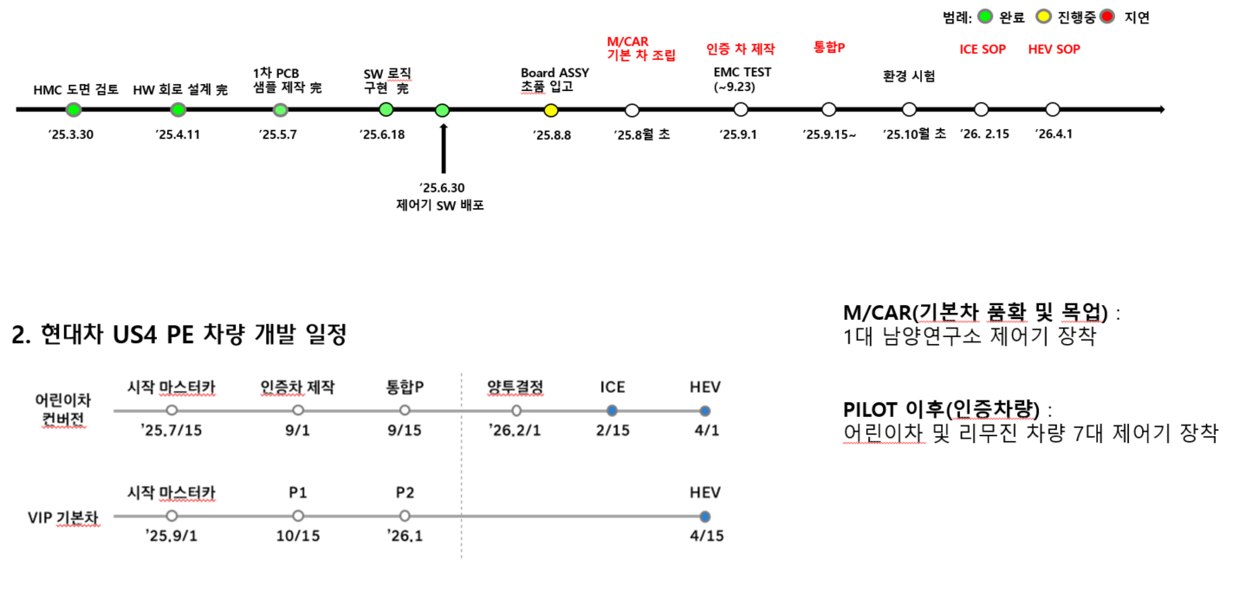
2. US4_PE ESS 개발 일정

Slide 6
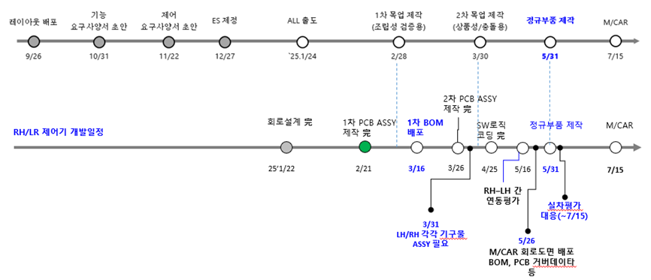
2. JG ASC 개발 일정
P1 : 25’ 9.15
P2 : 25’12.15
SOP : 26’ 1.31
JG ASC : JG 전차종 옵션 사양
Side Step 장착 시 차량 에어 서스펜션 적용

